Slide 1
20장. 컴포넌트 설계

Slide 2
개요

Slide 3
컴포넌트 설계의 목적
약속된 인터페이스의 연산을 컴포넌트 내부의 객체를 통한 실현
논리적
컴포넌트 설계
<<component>>
논리적컴포넌트
기능적 상세화
플랫폼 연계 상세화
물리적
컴포넌트 설계
<<artifact>>
물리적컴포넌트
.xml
배치 명세 설계

Slide 4
컴포넌트 설계의 산출물
산출물 | 내용 | 핵심 개념 | UML 다이어그램
논리적 컴포넌트 설계 모델 | 논리적 컴포넌트를 구성하는 내부 요소와 관계를 표현 | 파트(part) 연결자(connector) | 복합구조 다이어그램 클래스 다이어그램
인터페이스 실현 모델 | 인터페이스의 각 연산을 논리적 컴포넌트 내부의 파트간의 상호작용으로 표현 | 생명선 메시지 | 시퀀스 다이어그램
물리적 컴포넌트 설계 모델 | 물리적 컴포넌트를 구성하는 배치 명세 파일을 표현 | 배치 명세서 | 배치 다이어그램

Slide 5

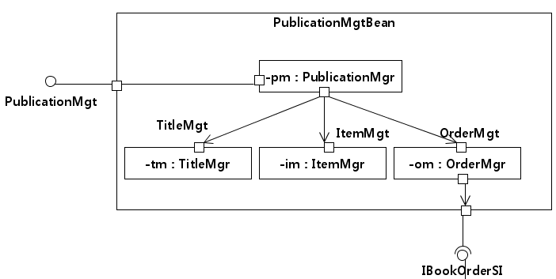
논리적 컴포넌트 설계 모델
논리적 컴포넌트를 구성하는 내부 요소들 그리고 내부 요소 간의 간의 관계로 구성
구성 요소
구성 요소간의 관계

Slide 6
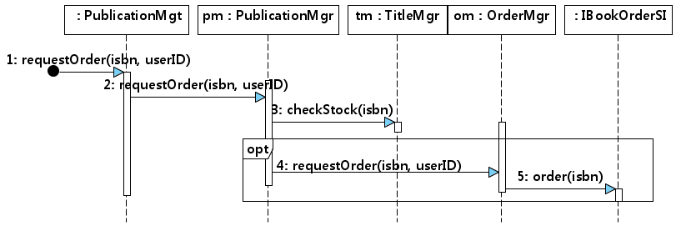
논리적 컴포넌트 인터페이스 실현 모델
논리적 컴포넌트가 실현하는 인터페이스의 각 연산을 컴포넌트의 내부 구성 요소들이 어떻게 구현하는 지 표현
예) PublicationMgt 인터페이스의 requestOrder()

Slide 7
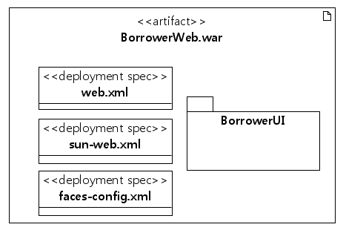
물리적 컴포넌트 설계 모델
물리적 컴포넌트 설계 모델
배치 명세
논리적 컴포넌트의
구현파일

Slide 8
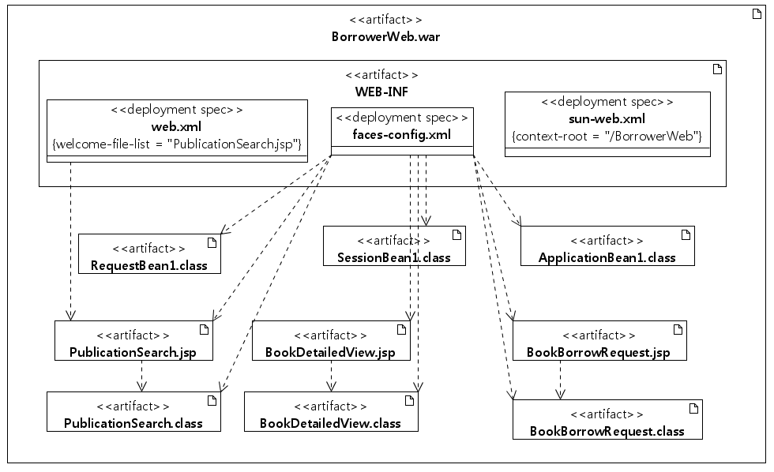
물리적 컴포넌트 설계
컴포넌트 플랫폼에서 요구하는 형태로 물리적 컴포넌트를 설계; 예) Deployment descriptor

Slide 9
기본 개념

Slide 10

컴포넌트 설계
논리적 컴포넌트 모델의 예

Slide 11
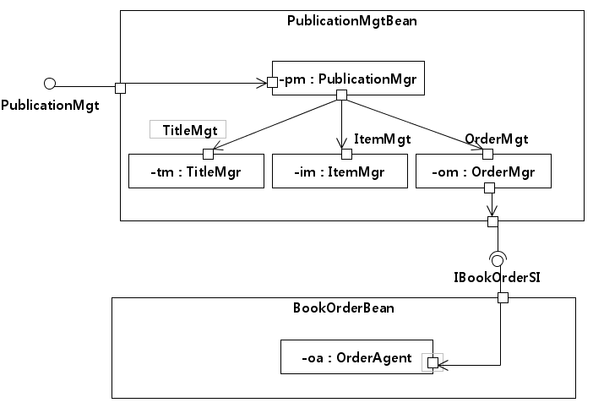
컴포넌트 설계
컴포넌트는 인터페이스로서 약속된 서비스를 제공하기 위한 하부 요소들로 구성된다.
복합구조
다이어그램
파트
(part)
연결자
(connector)
포트 (port)
포트
(port)

Slide 12
컴포넌트 설계
파트(part)는 컴포넌트를 구성하는 구성요소로서 컴포넌트 내부에 사각형 모양으로 표시된다. 그리고 파트는 클래스 또는 다른 컴포넌트의 실체이다.
포트(port)는 파트 간의 통신을 위한 연결 지점이다. 즉 한 파트는 다른 파트의 기능을 포트를 통하여 호출한다.
연결자(connector)는 컴포넌트에 속한 파트들 간의 통신을 위한 연결선이다. 즉 연결선이 있는 파트들 사이에서만 연결선의 방향에 준하여 통신이 이루어진다.

Slide 13
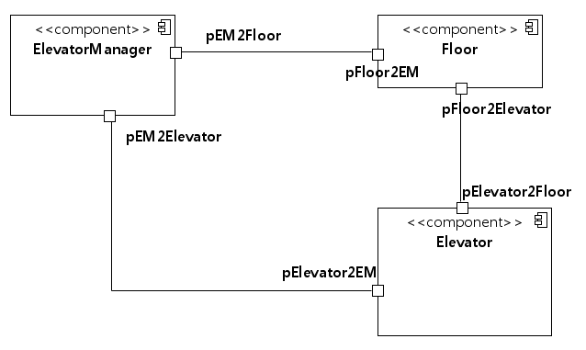
Elevator Control System

Slide 14
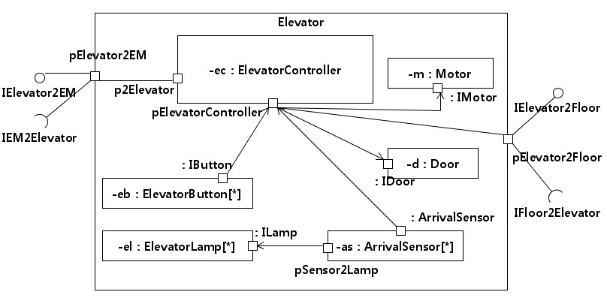
예) Elevator 컴포넌트의 설계
Elevator 논리적 컴포넌트의 설계 모델

Slide 15

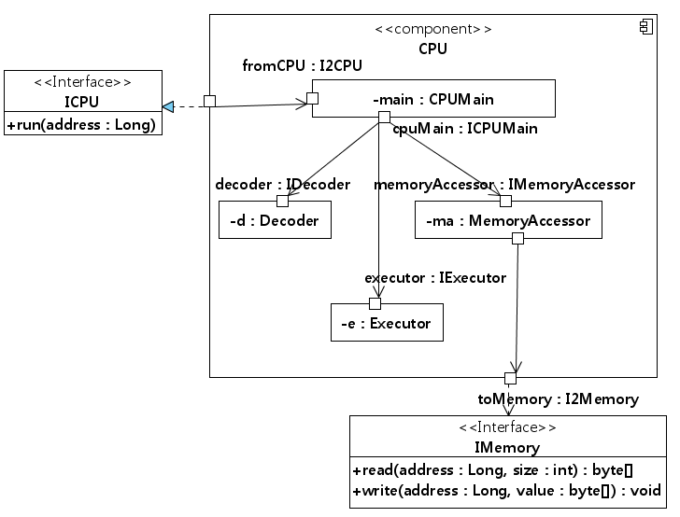
예) CPU 컴포넌트의 설계

Slide 16
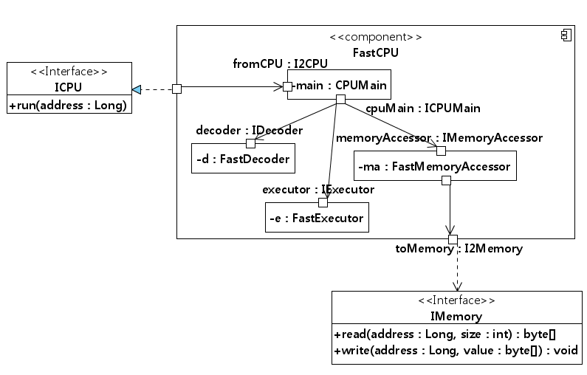
예) 파트의 대체를 통한 CPU의 수정

Slide 17
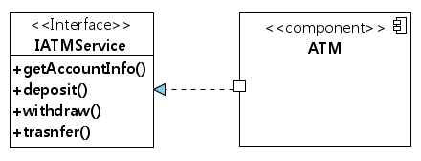
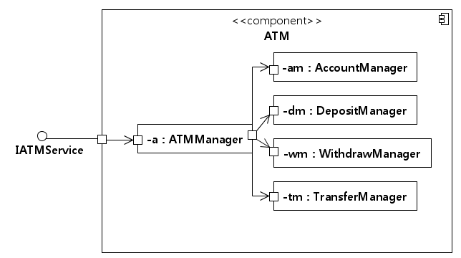
기본 개념
컴포넌트는 기능적인/비기능적 측면에서 설계 된다
기능/비기능 측면에서 IATMService를 구현함

Slide 18
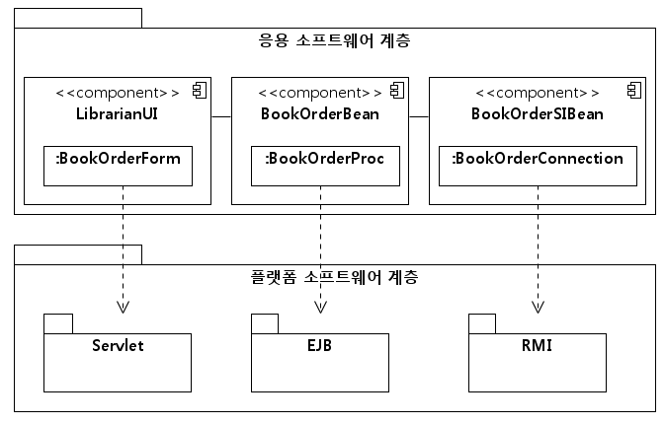
기본 개념
컴포넌트는 플랫폼 서비스와의 연계 측면에서 설계 된다

Slide 19
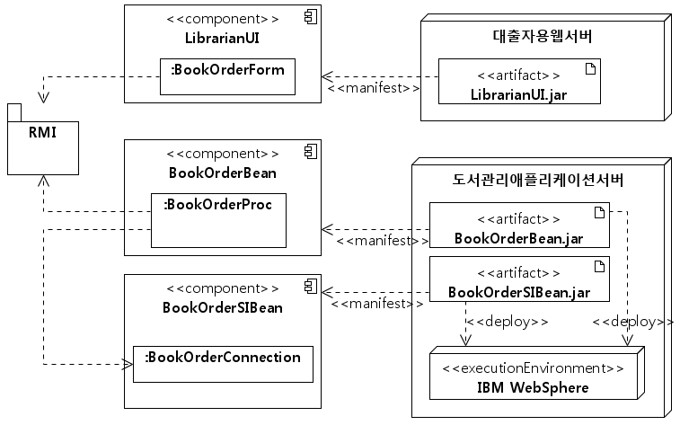
기본 개념
컴포넌트는 물리적 컴포넌트의 배치를 반영하여 컴포넌트간의 통신을 설계한다
다른 노드에 배치되므로 RMI를 이용하도록 설계한다.
동일 프로세스에 배치되므로 일반 함수 호출이다.
동일 프로세스에 배치되므로 일반 함수 호출이다.

Slide 20
컴포넌트 설계 관점
설계 클래스
기능적 상세화
➔ 알고리즘 구체화: 클래스, 연산 추가
설계 클래스
설계
분석 클래스
설계 클래스
플랫폼 상세화
➔ 비기능적 요구사항 설계: 플랫폼과의 연계
설계 클래스
많은 설계 클래스들이 helper class이므로 component가 바람직함.
만약 1→1 이라면 하나의 설계 클래스로 존재함

Slide 21
컴포넌트 설계 관점
기능적 상세화
  컴포넌트 인터페이스의 기능 실현을 위한 상세화
  전용 연산의 추가; 새 클래스 정의
  Design pattern 고려
플랫폼 서비스의 호출
  UI, 분산 통신, 트랜잭션,영속성 등을 위한 상세화
  Type conversion, framework API 호출
컴포넌트 플랫폼 고려
  Deployment descriptor 설계
  컴포넌트 패키징

Slide 22
기본 원칙

Slide 23
컴포넌트의 정확성
  인터페이스 연산의 실현 모델을 작성한다.
<<interface>>
op1()
<<trace>>
op1 실현 모델
op2()
<<trace>>
op2 실현 모델
opn()
<<trace>>
opn 실현 모델

Slide 24
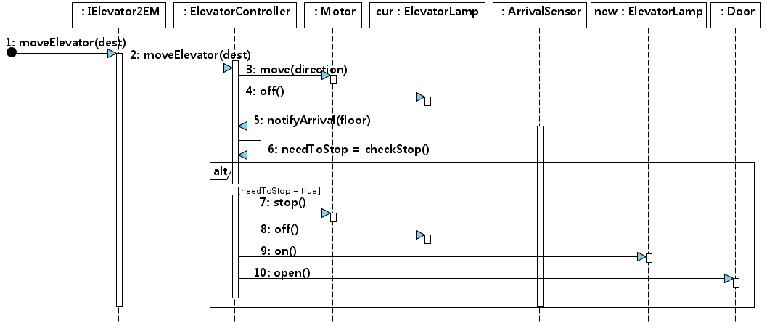
컴포넌트의 정확성
인터페이스의 연산을 구현하기 위하여 필요한 구성 요소와 연산을 분석하도록 한다.
Elevator 컴포넌트의 moveElevator() 실현

Slide 25
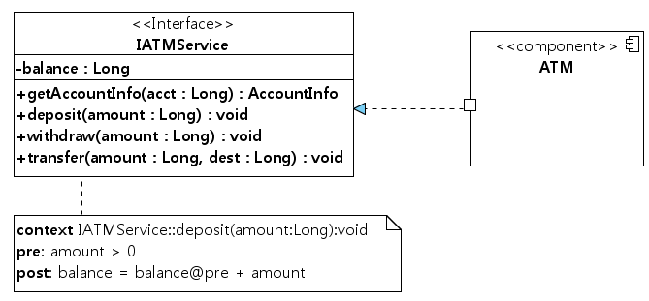
컴포넌트의 정확성
컴포넌트는 인터페이스 연산에 대한 기능적 명세를 준수해야 한다.
  인터페이스 연산에 post가 있었다면, 컴포넌트 내부 클래스의 연산의 수행은 이를 보장해야 한다.
ATM은 IATMServer의 각 연산 후행조건을 준수해야 함
IATMServer::deposit()의 후행조건

Slide 26
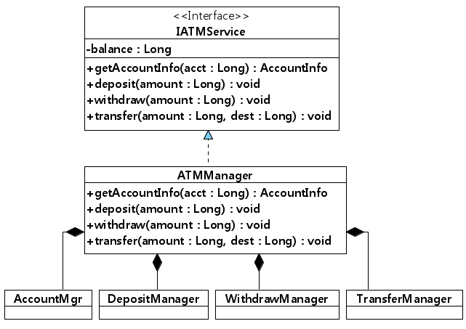
컴포넌트의 정확성
IATMServer::deposit()의 후행조건을 보장해야함

Slide 27

컴포넌트의 응집도
컴포넌트의 구성 요소는 높은 응집도를 가져야 한다.
약속된 인터페이스의 기능을 구현하기 위하여 컴포넌트 내부 요소는 서로 상호작용을 해야 한다.
:p1
:p2
:p3
:p4
:p5
:p1
:p2
:p3
:p4
:p5
op1
op2
op3
op1
op2
op3
응집도 = 2 / 3
응집도 = 1 / 3

Slide 28
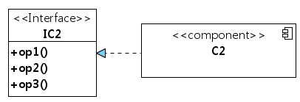
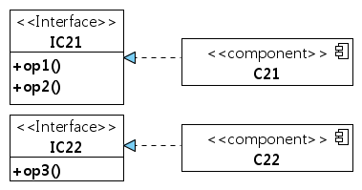
컴포넌트의 응집도
낮은 응집도의 컴포넌트는 분할하도록 한다.

Slide 29
사례

Slide 30
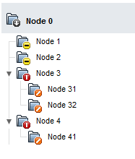
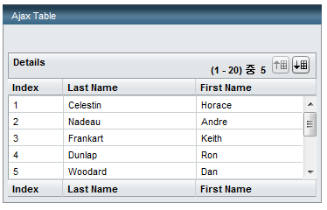
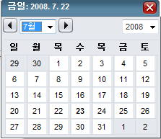
UI 컴포넌트
WoodStock

Slide 31
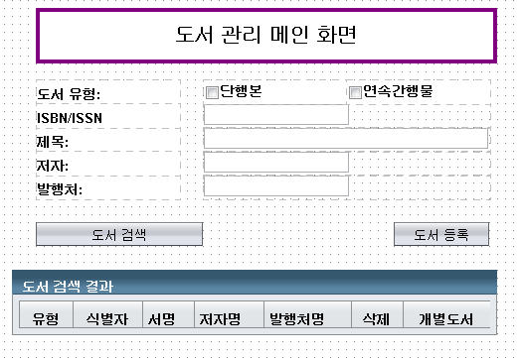
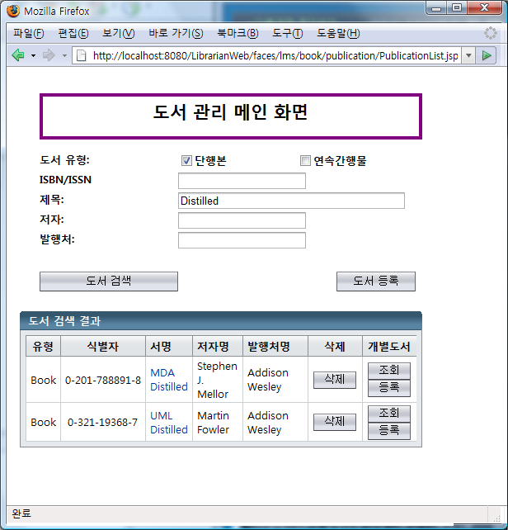
웹 페이지 설계
도서관리메인화면: PublicationList.jsp
도서 검색 조건을 입력하는 부분
도서 검색 결과가 출력되는 부분

Slide 32
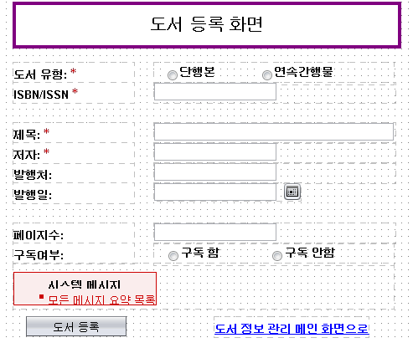
웹 페이지 설계
도서등록화면: PublicationRegistration.jsp
필수 입력 항목
필수 항목 등 데이터 검증 오류 표시 부분
도서정보관리메인화면으로 이동

Slide 33
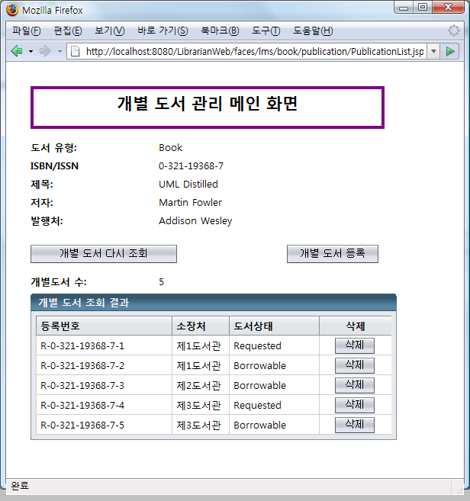
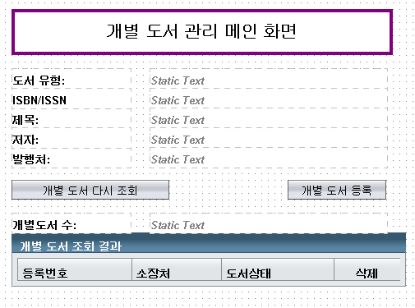

Slide 34
웹 페이지간의 전환 설계
JSF의 page navigation 명세: faces-config.xml
faces-config.xml
…. <navigation-rule> <from-view-id>/lms/book/publication/PublicationList.jsp</from-view-id> <navigation-case> <from-outcome>register</from-outcome> <to-view-id>/lms/book/publication/PublicationRegistration.jsp </to-view-id> </navigation-case> <navigation-case> <from-outcome>itemList</from-outcome> <to-view-id>/lms/book/publication/PublicationItemList.jsp</to-view-id> </navigation-case> <navigation-case> <from-outcome>newItem</from-outcome> <to-view-id>/lms/book/publication/PublicationItemRegistration.jsp</to-view-id> </navigation-case> </navigation-rule> ….

Slide 35
웹 페이지간의 전환 설계
PublicationList.java
public class PublicationList extends AbstractPageBean { public String registerButton_action() { return "register"; } public String itemListButton_action() { …. return "itemList"; } public String newItemButton_action() { …. return "newItem"; } }

Slide 36
웹 페이지간의 전환 설계
PublicationList.jsp
…. <webuijsf:button actionExpression="#{lms$book$publication$PublicationList.registerButton_action}" id="registerButton“ style="height: 24px; left: 399px; top: 248px; position: absolute; width: 96px" text="도서 등록"/> …. <webuijsf:table augmentTitle="false" binding="#{lms$book$publication$PublicationList.searchListTable}“ id="searchListTable" style="height: 24px; left: 16px; top: 296px; position: absolute“ title="도서 검색 결과"> …. <webuijsf:tableColumn align="center" headerText="개별도서" id="itemListColumn" width="20"> <webuijsf:button actionExpression= "#{lms$book$publication$PublicationList.itemListButton_action}" id="itemListButton" text="조회"/> <webuijsf:button actionExpression= "#{lms$book$publication$PublicationList.newItemButton_action}" id="newItemButton" text="등록"/> </webuijsf:tableColumn> … </webuijsf:table> ….

Slide 37
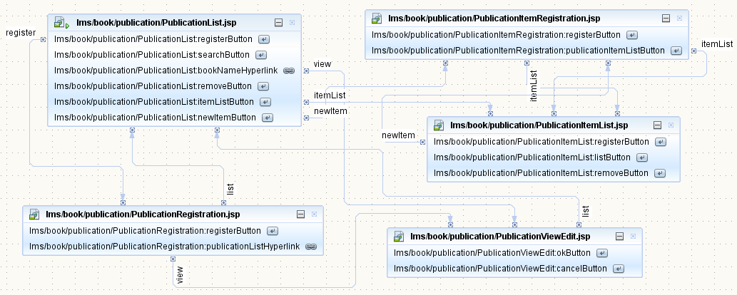
웹 페이지간의 전환 설계
NetBeans의 PageFlow editor

Slide 38
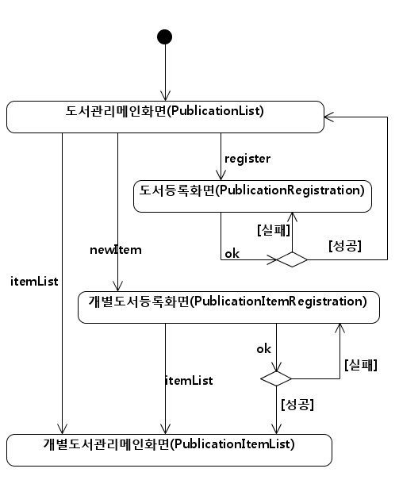
웹 페이지간의 전환 설계
UML 상태 다이어그램

Slide 39
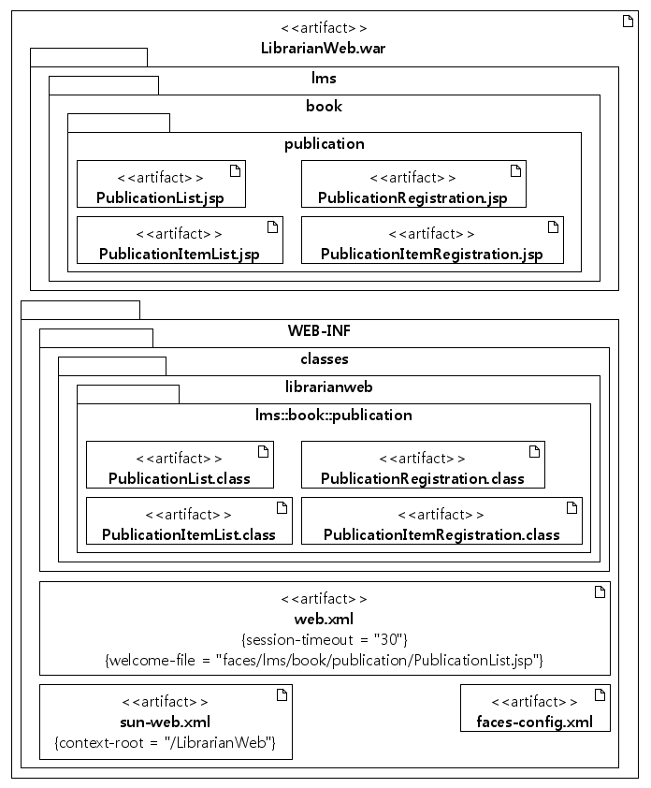
물리적 UI 컴포넌트 설계
웹 모듈
웹 페이지 JSP
웹 페이지 Java class
배치 명세

Slide 40
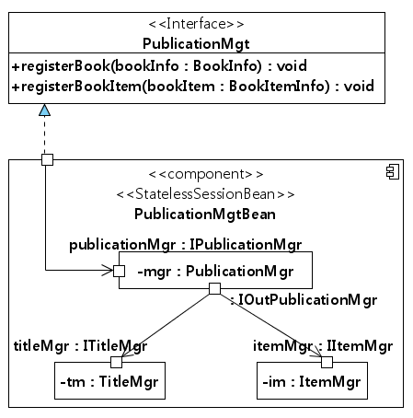
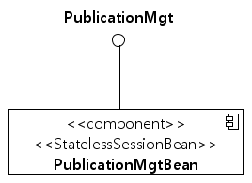
비즈니스 컴포넌트 설계

Slide 41
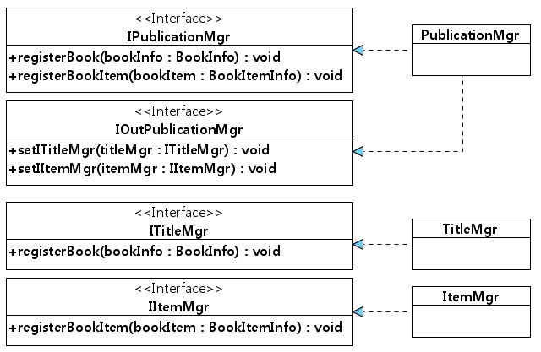
파트 클래스/인터페이스
파트가 제공하는 포트/인터페이스
파트 클래스
다른 파트와의 연결을 위한 인터페이스

Slide 42
PublicationMgtBean.java
1 2 3 4 5 6 7 8 9 10 11 12 13 14 15 16 17 18 19 20 21 22 23 24 | @Stateless public class PublicationMgtBean implements PublicationMgt { // 컴포넌트를 구성하는 mgr, tm, im 파트를 생성한다. private IPublicationMgr mgr = new PublicationMgr() ; private ITitleMgr tm = new TitleMgr() ; private IItemMgr im = new ItemMgr() ; private IPublicationMgr publicationMgr ; // 파트간의 연결자를 설정한다. public PublicationMgtBean() { // mgr 파트에서 tm, im 파트로의 연결자를 설정한다. mgr.setITitleMgr(tm); mgr.setIItemMgr(im); // PublicationMgtBean 컴포넌트에서 mgr 파트로의 연결자를 설정한다. publicationMgr = mgr ; } // PublicationMgt::registerBook() 는 mgr 파트에게 위임된다. public void registerBook(BookInfo bookInfo) { publicationMgr.registerBook(bookInfo) ; } // PublicationMgt::registerBookItem() 는 mgr 파트에게 위임된다. public void registerBookItem(BookItemInfo bookItemInfo) { publicationMgr.registerBookItem(bookItemInfo) ; } }

Slide 43
PublicationMgr.java
1 2 3 4 5 6 7 8 9 10 11 12 13 14 15 16 17 18 19 20 21 22 23 | // PublicationMgr 클래스는 IPublicationMgr, IOutPublicationMgr을 제공한다. public class PublicationMgr implements IPublicationMgr, IOutPublicationMgr { // 다른 파트를 접근하기 위한 포트/인터페이스 참조 변수 private ITitleMgr titleMgr; private IItemMgr itemMgr; // 다른 파트를 접근하기 위한 연결자 설정을 위한 연산 // IOutPublicationMgr 인터페이스의 연산임 public void setITitleMgr(ITitleMgr titleMgr) { this.titleMgr = titleMgr; } public void setIItemMgr(IItemMgr itemMgr) { this.itemMgr = itemMgr; } // 도서등록 기능은 TitleMgr 파트에게 위임함 public void registerBook(BookInfo bookInfo) { titleMgr.registerBook(bookInfo) ; } // 개별도서 등록 기능은 ItemMgr 파트에게 위임함 public void registerBookItem(BookItemInfo bookItemInfo) { itemMgr.registerBookItem(bookItemInfo) ; } }

Slide 44
TitleMgr.java, ItemMgr.java
TitleMgr.java
1 2 3 4 5 6 7 8 9 | // TitleMgr 클래스는 ITitleMgr 인터페이스를 제공한다. public class TitleMgr implements ITitleMgr { public void registerBook(BookInfo bookInfo) { // EntityManager를 이용하여 Book을 생성하여 Book newBook = new Book(…) ; // 데이터베이스에 저장한다. em.persist(newBook) ; } }
ItemMgr.java
1 2 3 4 5 6 7 8 9 | // ItemMgr 클래스는 IItemMgr 인터페이스를 제공한다. public class ItemMgr implements IItemMgr { public void registerBookItem(BookItemInfo bookItemInfo) { // EntityManager를 이용하여 BookItem을 생성하여 BookItem newBookItem = new BookItem(…) ; // 데이터베이스에 저장한다. em.persist(newBookItem) ; } }

Slide 45
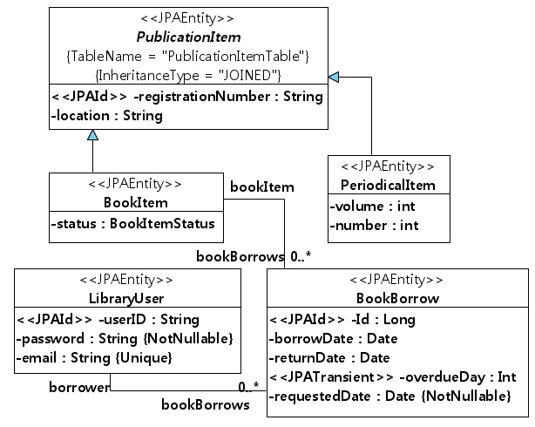
데이터 컴포넌트 설계
영속적이지 않음; 즉 테이블 열에 대응되지 않음
모든 사용자의 email은 서로 달라야 함
등록일은 반드시 명시되어야 함

Slide 46
데이터 컴포넌트 설계
LibraryUser.java
1 2 3 4 5 6 7 8 9 10 11 | @Entity public class LibraryUser implements Serializable { private String password ; @Column(nullable=false, name=”PW”) public String getPassword() { return password; } public void setPassword(String password) { this.password = password;} private String email; @Column(unique=true) public String getEmail() { return email; } public void setEmail(String email) { this.email = email;} }
BookBorrow.java
1 2 3 4 5 6 7 8 9 10 11 | @Entity public class BookBorrow implements Serializable { private int overdueDay ; @Transient public String getOverdueDay() { return overdueDay; } public void setOverdueDay(String overdueDay) { this. overdueDay = overdueDay; } private Date requestedDate; @Column(nullable=false) public Date getEmail() { return requestedDate; } public void set requestedDate (Date requestedDate) {this. requestedDate = requestedDate;} }

Slide 47
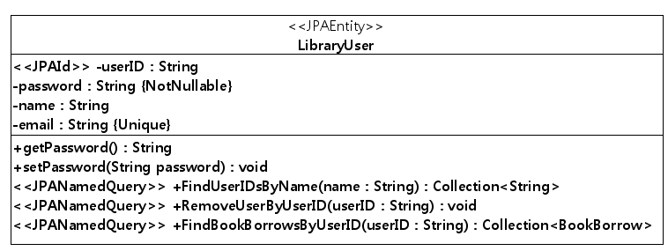
NamedQuery
Getter/
Setter 연산
NamedQuery

Slide 48
NamedQuery
LibraryUser.java
1 2 3 4 5 6 7 8 9 10 11 12 13 | @Entity @NamedQueries( { @NamedQuery(name="FindUserIDsByName", query="SELECT u.userID FROM LibraryUser u WHERE u.name LIKE :name"), @NamedQuery(name="RemoveUserByUserID", query="DELETE FROM LibraryUser u WHERE u.userID = :id"), @NamedQuery(name="FindBookBorrowsByUserID", query="SELECT bb FROM BookBorrow bb “ + “WHERE bb.borrower.userID = :id") } ) public class LibraryUser implements Serializable { … }

Slide 49
NamedQuery
FindUserIDsByName의 활용
1 2 3 4 5 6 7 | Query query = em.createNamedQuery("FindUserIDsByName").setParameter("name", name) ; List results = query.getResultList() ; for ( Iterator it = results.iterator() ; it.hasNext() ; ) { String userID = (String) it.next() ; System.out.println("User ID: " + userID) ; }
RemoveUserByUserID의 활용
1 2 3 |  | Query query = em.createNamedQuery("RemoveUserByUserID").setParameter("id", id) ; query.executeUpdate();
FindBookBorrowsByUserID의 활용
1 2 3 4 5 6 7 |  | Query query = em.createNamedQuery("FindBookBorrowsByUserID").setParameter("id", id) ; List results = query.getResultList() ; for ( Iterator it = results.iterator() ; it.hasNext() ; ) { BookBorrow bookBorrow = (BookBorrow) it.next() ; System.out.println("Requested Date: " + bookBorrow.getRequestedDate()) ; }

Slide 50
요약

Slide 51
산출물 – 상세 설계서
1 장 개요
2 장 논리적 컴포넌트 상세 명세
2.1 논리적 컴포넌트1
  2.1.1 컴포넌트 구성도
  2.1.2 구성 명세
2.1.3 인터페이스 실현 명세
2.1.3.1 연산 1
2.1.3.2 …
2.2 ….
3 장 물리적 컴포넌트 상세 명세
3.1 물리적 컴포넌트1
3.2 ….
논리적 컴포넌트명세
물리적 컴포넌트 명세

Slide 52
검토 기준
검토 항목 |  | 검토 기준
논리적 컴포넌트 상세 명세 | 개요 | 논리적 아키텍처를 구성하는 각 논리적 컴포넌트에 대하여 설계된다.
 | 컴포넌트 구성도 | 논리적 컴포넌트의 모든 구성 요소(파트)가 명확하게 표현된다.
 |  | 컴포넌트는 파트들의 독립적인 조립이 가능하다
 | 구성 명세 | 논리적 컴포넌트의 기능 관점에서 각 파트의 기능이 명확하다.
 |  | 컴포넌트의 구성 요소는 높은 응집도를 가져야 한다.
 |  | 컴포넌트는 물리적 컴포넌트의 배치를 반영하여 컴포넌트간의 통신을 설계한다.
 |  | 컴포넌트는 플랫폼 서비스와의 연계 측면에서 설계 된다.
 |  | 컴포넌트는 기능적인/비기능적 측면에서 설계 된다.
 | 인터페이스 실현 명세 | 컴포넌트의 구성 요소는 약속된 인터페이스의 기능을 실현한다.
 |  | 인터페이스의 연산의 실현 과정이 파트들의 상호작용으로 표현된다.
물리적 컴포넌트 상세 명세 |  | 응용 아키텍처를 구성하는 각 물리적 컴포넌트 별로 설계된다.
 |  | 논리적 컴포넌트를 구성하는 파트 클래스/컴포넌트가 물리적 컴포넌트에 포함된다.
 |  | 물리적 컴포넌트의 배치 명세가 컴포넌트 플랫폼의 표준을 준수한다.

